Slide 1


ABOUT US
SOFTCOR
Cutesy pet grooming shop has been established in 2000
and our quality services made us reach the top 1 grooming shop all over New South Wales. We take care of the pets like our own, feeds them and plays with them. We also do the
adoption to help the dogs to have their own loving family
and a much better environment.
PROGRAMA TU VIDA

Slide 2
INTEGRANTES
WILLIAM TALERO
DALADIER URIBE
DUAN
LOPEZ
Desarrolador Front-end
Desarrollador Back-end
Desarrollador Full stack
JHONATAN
SANCHEZ
JHONATAN
CHIVATA
Desarrollador Back-end
Desarrollador Full stack

Slide 3
MISION
DAR SOLUCION A LOS PROBLEMAS DEL MANEJO DE LA INFORMACIÓN DE EMPRESAS Y PERSONAS, MEDIANTE APLICATIVOS WEB.

Slide 4
VISION
REALIZAR EXCELENTES PROYECTOS, SIEMPRE CON LA MEJOR CALIDAD, E INNOVAR EN LAS ULTIMAS TECNOLOGIAS PARA SIEMPRE TENER UNA SOLUCIÓN A TU PROBLEMA.

Slide 5
EMPRESA
CLIENTE

Slide 6

PROMOTION FACTORY
Es una empresas que se dedica al diseño y fabricacion de productos innovadores y de empaque, elementos publicitarios, promocionales y material P.O.P.

Slide 7
PLANTEAMIENTO DEL PROBLEMA
SE EVIDENCIA QUE, EN EL ESTABLECIMIENTO PRIVADO, NO ESTÁ IMPLEMENTADO UN SISTEMA DE INFORMACIÓN, QUE REALICE EL RESPECTIVO CONTROL DEL INVENTARIO Y DE LA FACTURACIÓN, NI UN PROGRAMA QUE LLEVE A CABO EL CONTROL DE INGRESOS Y SALIDAS DE LOS DIFERENTES PRODUCTOS DE DICHO ESTABLECIMIENTO Y ESTO GENERA (DEMORAS EN LA ATENCIÓN, EN EL ORDEN EN INVENTARIO Y EL TIEMPO QUE TOMA TANTO GENERAR FACTURAS COMO ORDENAR LA INFORMACIÓN.

Slide 8
Alcance
El alcance del software es llegar a ser implementado en el establecimiento privado y cumplir correctamente con la gestión de la información, el inventariado y la facturación, así como generar un orden completo, funcional y sencillo de la diferente información del establecimiento, pero no se realizará nómina ni ningún servicio relacionado con el personal.

Slide 9
Justificacion
Los motivos que llevaron a realizar este proyecto, fueron generar un software de información, inventario y de facturación, el cual cumpla con las diferentes necesidades que posee un establecimiento privado, al momento de llevar el control de sus productos, así como, facilitar la búsqueda o consulta sobre algún producto que se encuentre dentro del inventario.

Slide 10
OBJETIVO GENERAL
GESTIONAR DE FORMA SENCILLA, DINÁMICA Y PRECISA LA INFORMACIÓN, EL INVENTARIO Y LA FACTURACIÓN CORRESPONDIENTES, A UN RESPECTIVO ESTABLECIMIENTO PRIVADO POR MEDIO DE UN SOFTWARE ESPECIALIZADO EN INVENTARIO.

Slide 11
OBJETIVOS ESPECIFICOS

Slide 12
GENERAR LAS RESPECRIVAS VISTAS DE LOS 4 DIFERENTES USUARIOS DEL SISTEMA
REALIZAR UN SISTEMA DE LOGIN EN EL RESPECTIVO APLICATIVO
CREAR EL SISTEMA DE INVENTARIO Y DE LOS SERVICIOS OFRECIDOS POR LA EMPRESA
CREAR EL SISTEMA DE FACTURACION DEL SISTEMA.

Slide 13
INCORPORAR UN SISTEMA EN EL QUE LOS CLIENTES SE COMUNIQUEN CON LA EMPRESA
REALIZAR EL CRUD DE PRODUCTOS
IMPLEMENTAR LA RESPECTIVA SEGURIDAD DEL SISTEMA.
GENERAR UN SISTEMA DE NOTIFICACIONES EN EL SISTEMA.

Slide 14
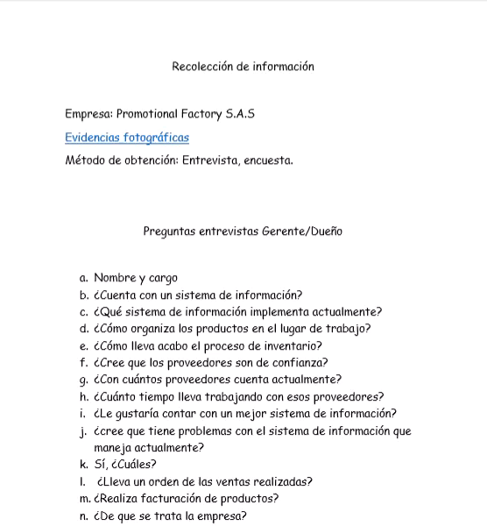

Metodos de recolección de información

Slide 15
BPMN

Slide 16
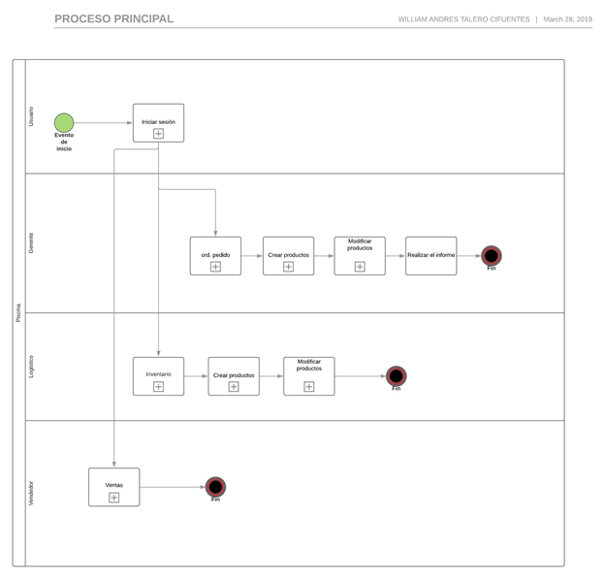

Slide 17
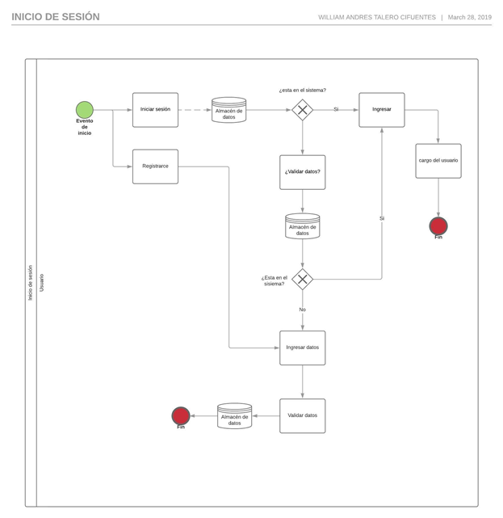

Slide 18
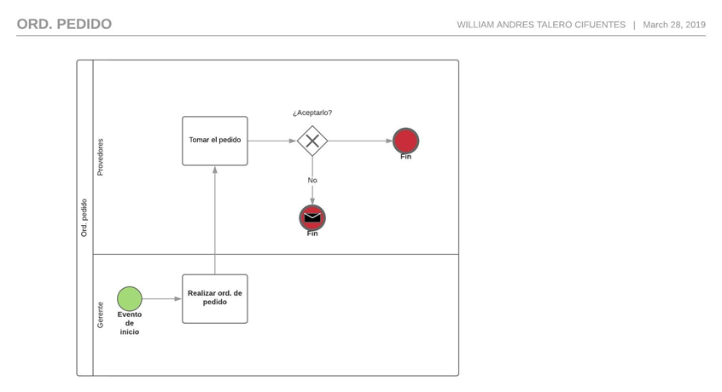

Slide 19
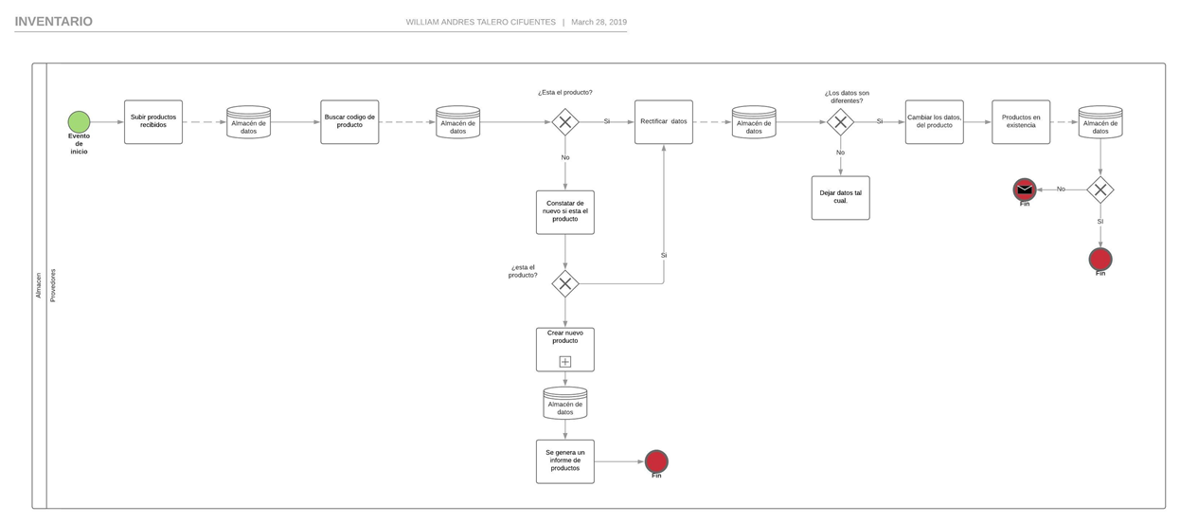

Slide 20
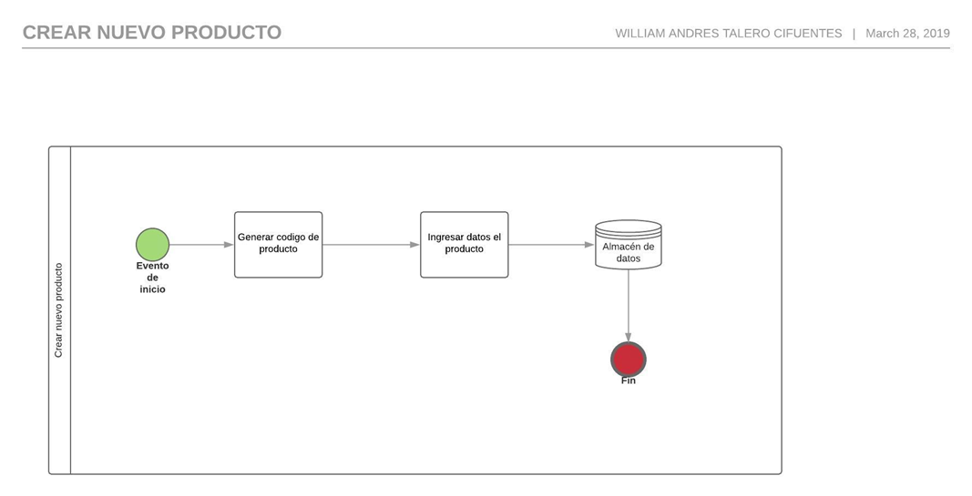

Slide 21
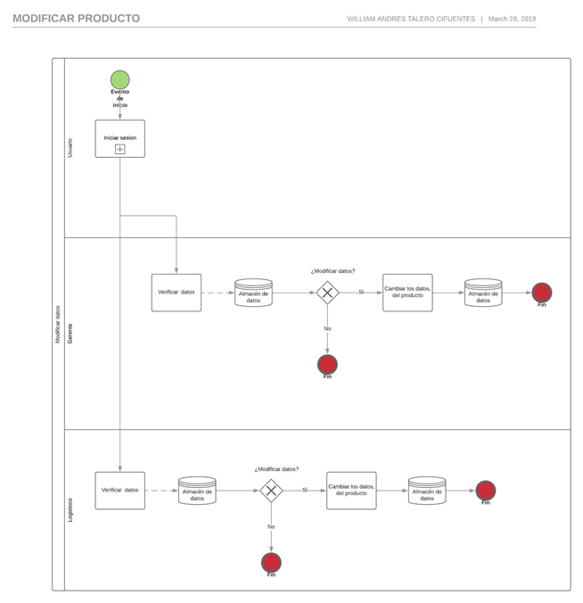

Slide 22
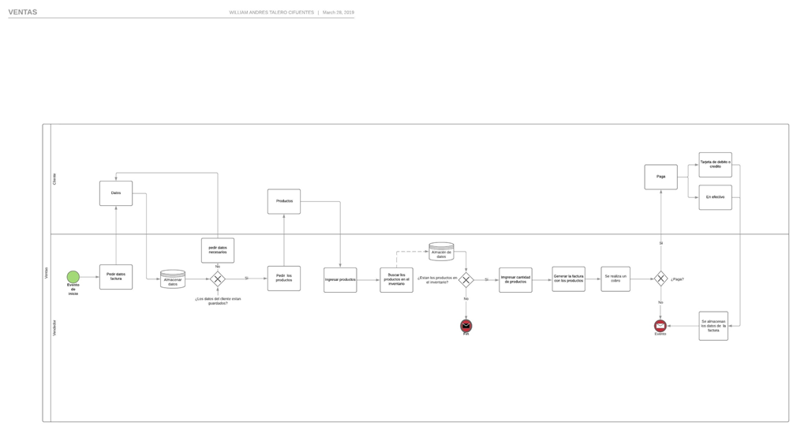

Slide 23
CASO DE USO

Slide 24
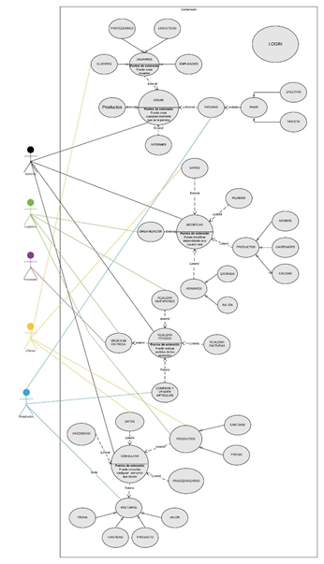

Slide 25
CASO DE USO EXTENDIDO

Slide 26
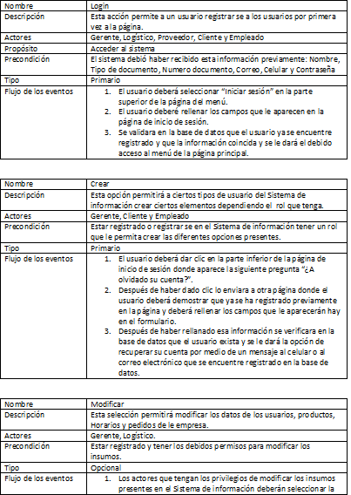

Slide 27

Informe de requrimientos

Slide 28
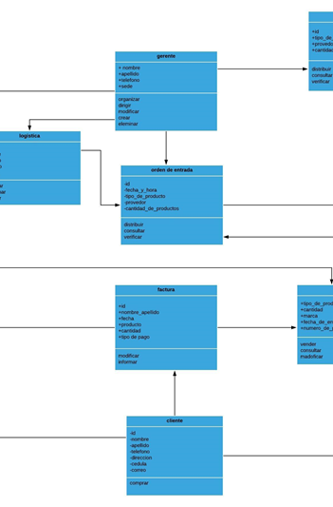


DIAGRAMA DE CLASES

Slide 29
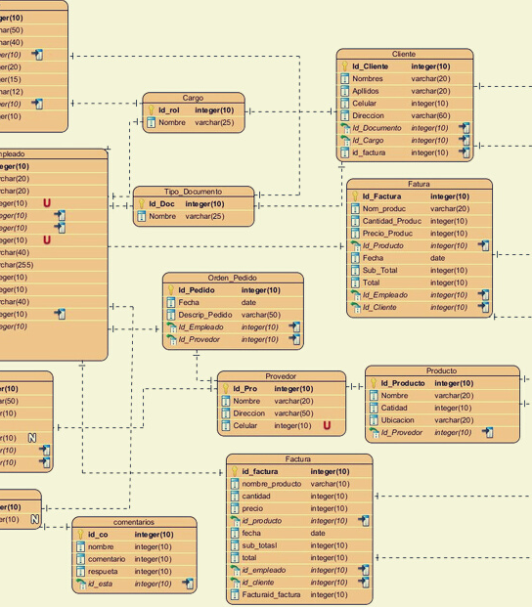
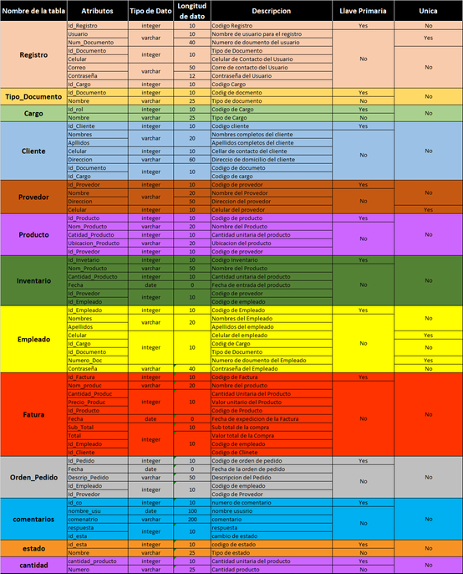

MODELO ENTIDAD RELACION
DICCIONARIO DE DATOS

Slide 30

CONTROL DE VERSIONES

Slide 31
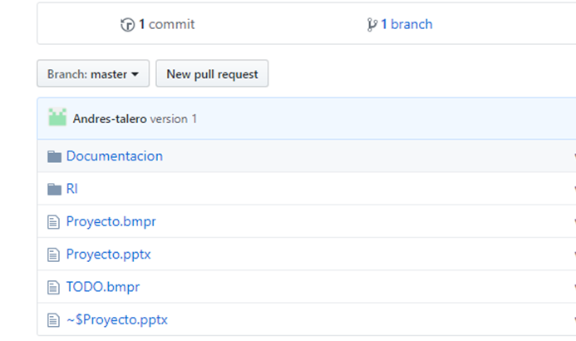
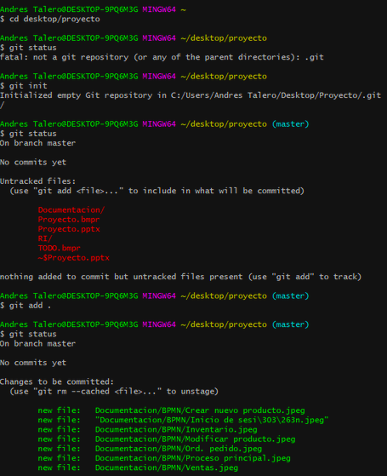
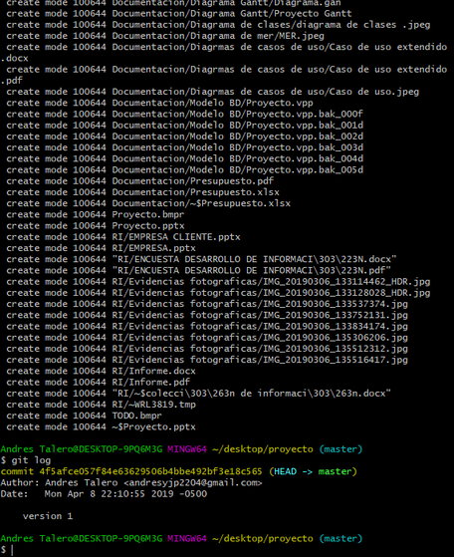
GIT

Slide 32
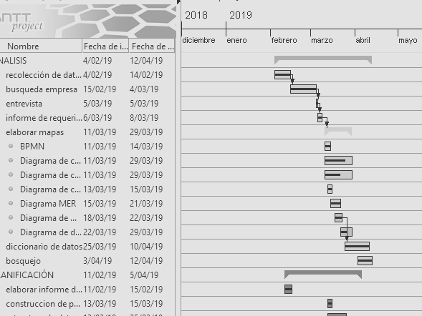
DIAGRAMA DE GANTT

Slide 33
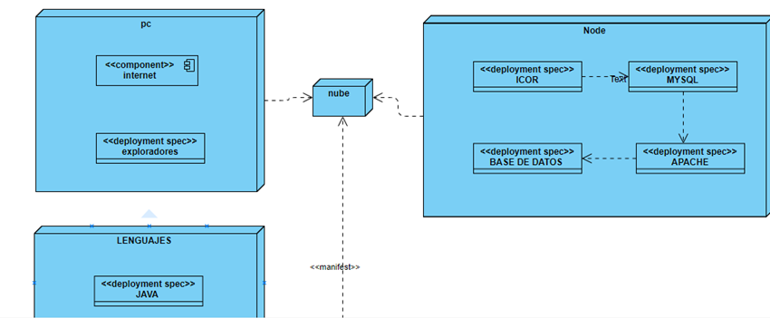

DIAGRAMA DE DISTRIBUCION

Slide 34
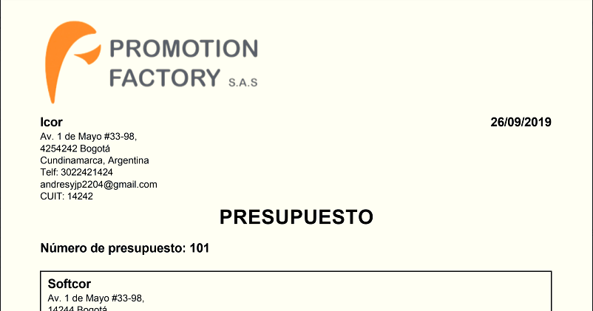
PRESUPUESTO

Slide 35



USUARIO
TECNICO
INSTALACION
MANUALES

Slide 36


PRUEBAS

Slide 37

PLAN DE CAPACITACION

Slide 38
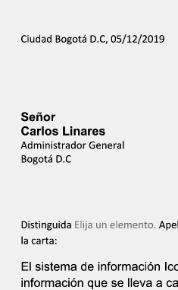
CARTA DE NEGOCIACION

Slide 39

PROVEEDORES

Slide 40
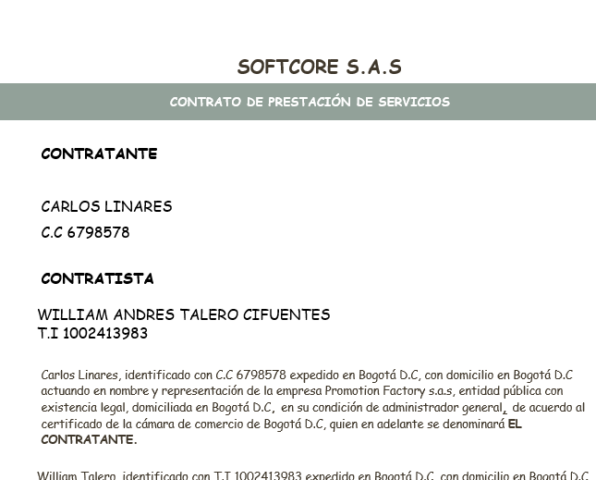
CONTRATO

Slide 41
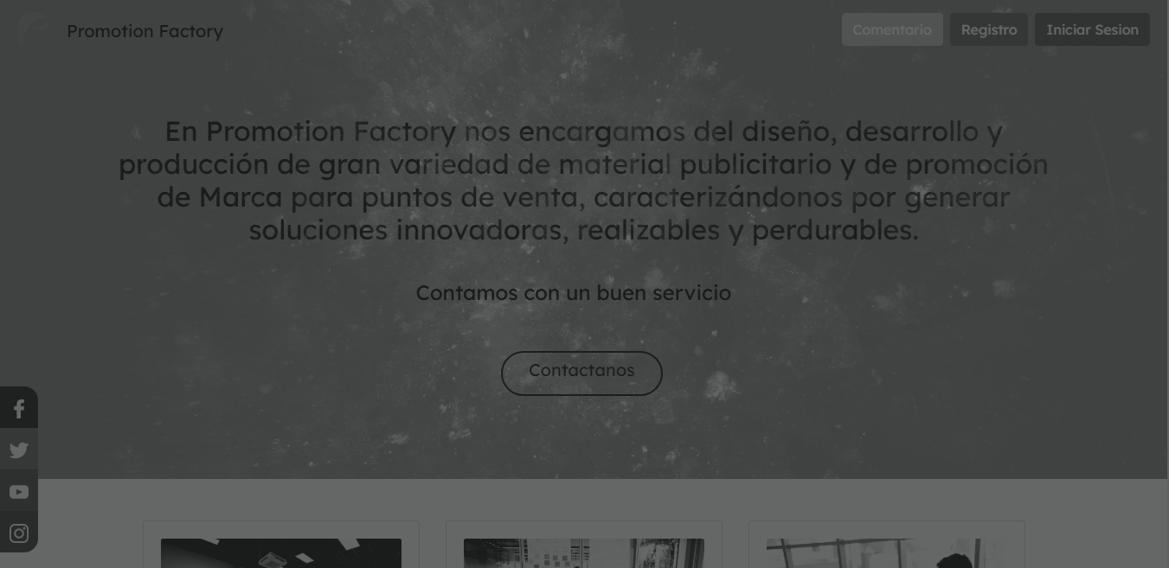
APLICATIVO

Slide 42
GRACIAS

